Slide 1
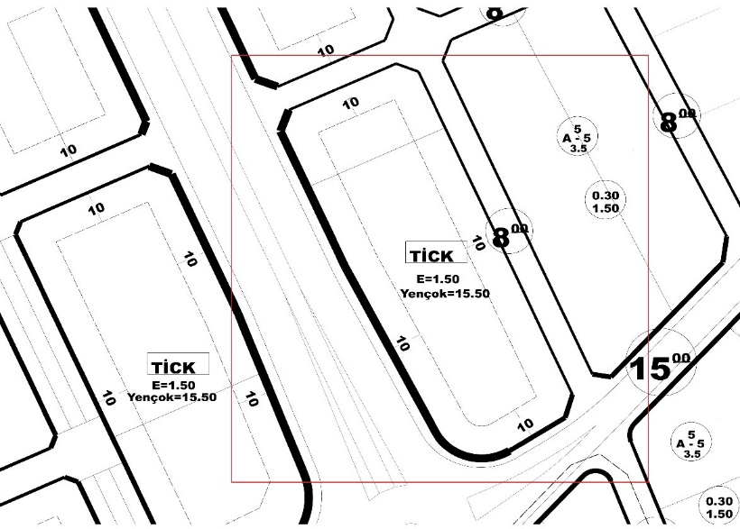
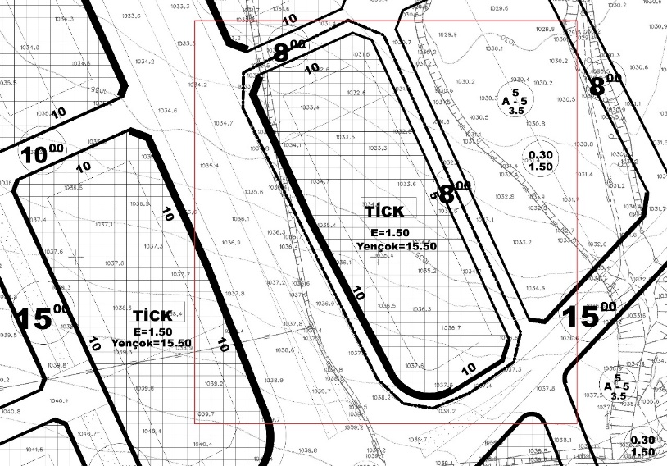
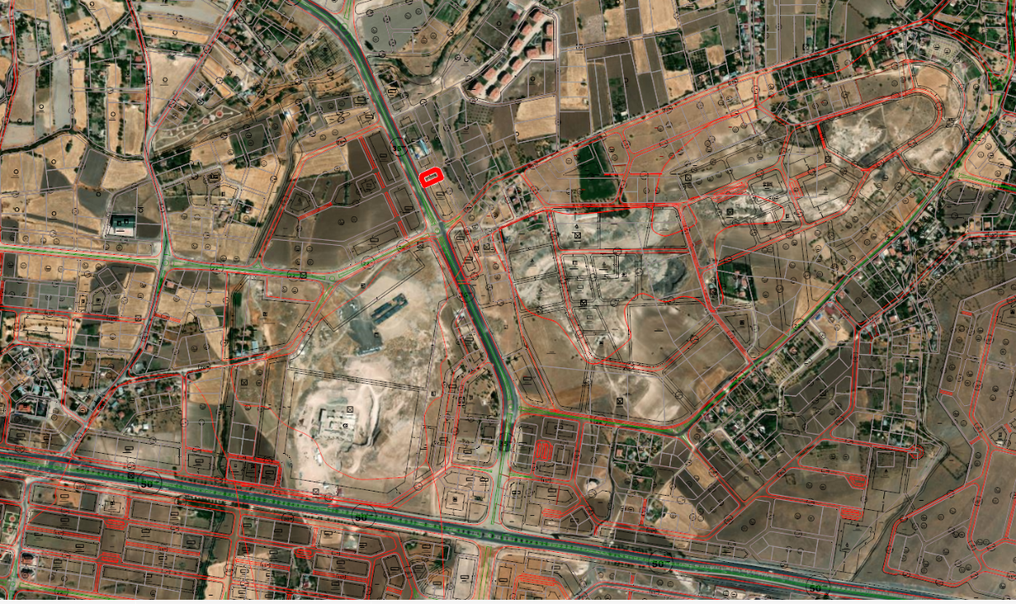
1/1000 ÖLÇEKLİ MEVCUT İMAR PLANI
1/1000 ÖLÇEKLİ ÖNERİ İMAR PLANI
10 m
5 m
E:1.50
Yençok:15.50
TİCK ALANI
ÇEKME MESAFESİNİN DÜZENLENMESİ
UYDU GÖRÜNTÜSÜ
SÜRSÜRÜ MAHALLESİ
ADA:4967
PARSEL:1-3-4
TERMİNAL ALANI
GÜNEY ÇEVRE YOLU

Slide 2
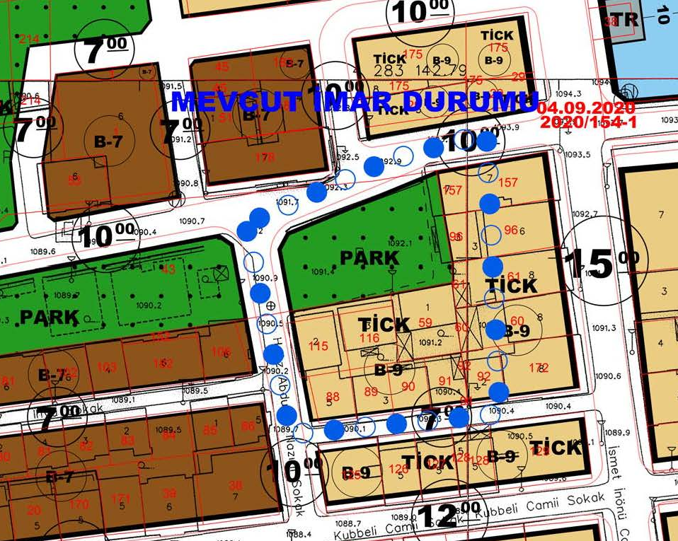
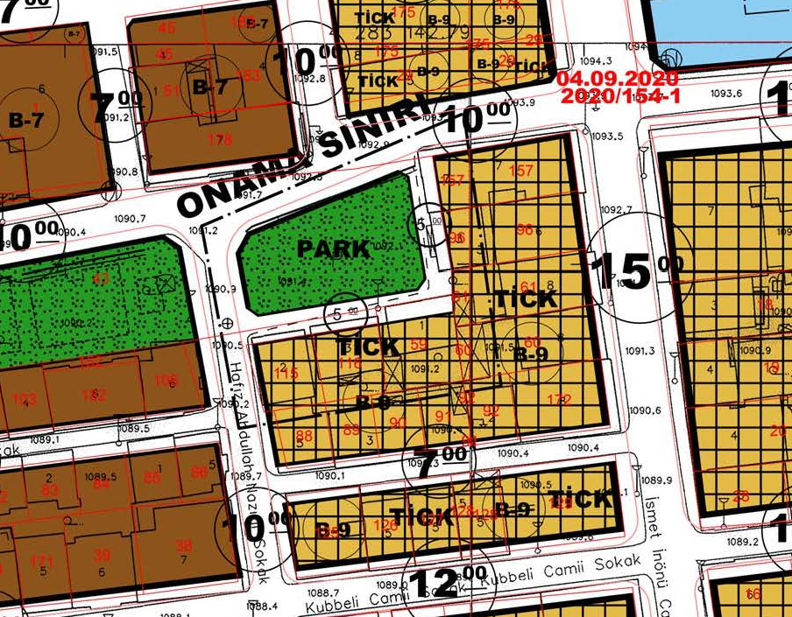
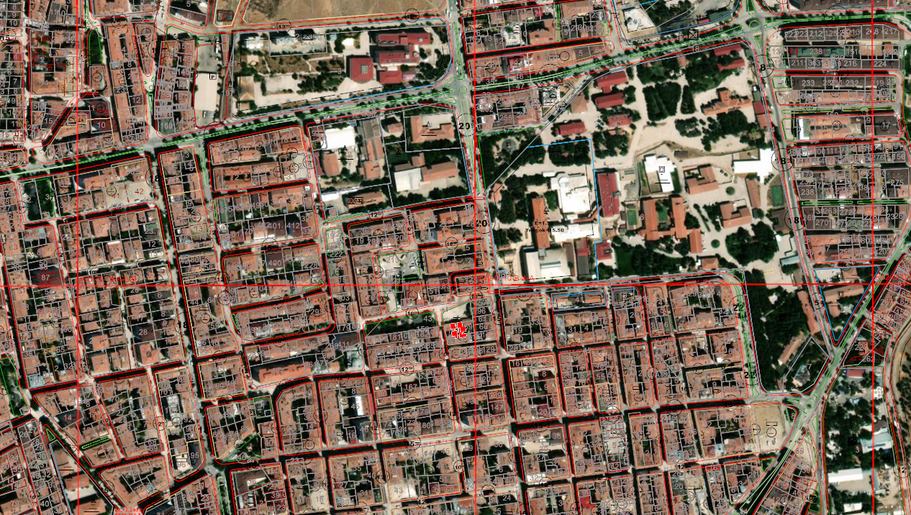
1/1000 ÖLÇEKLİ MEVCUT İMAR PLANI
1/1000 ÖLÇEKLİ ÖNERİ İMAR PLANI
PARK ALANI VE 5MLİK YOL DÜZENLEMESİ
PARK ALANI
UYDU GÖRÜNTÜSÜ
ESKİ DEVLET HASTANESİ
YUNUS EMRE BULVARI
RIZAİYE MAHALLESİ
ADA:138 PARSEL:116

Slide 3
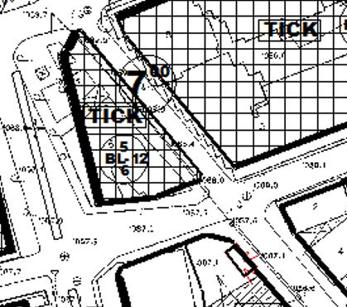
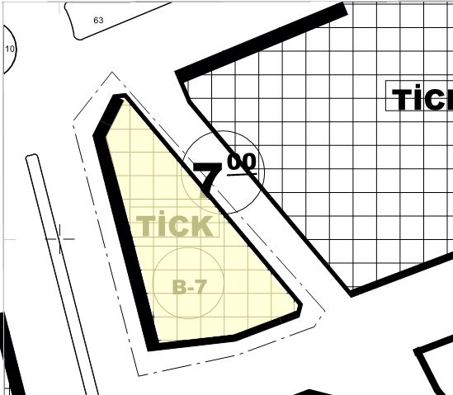
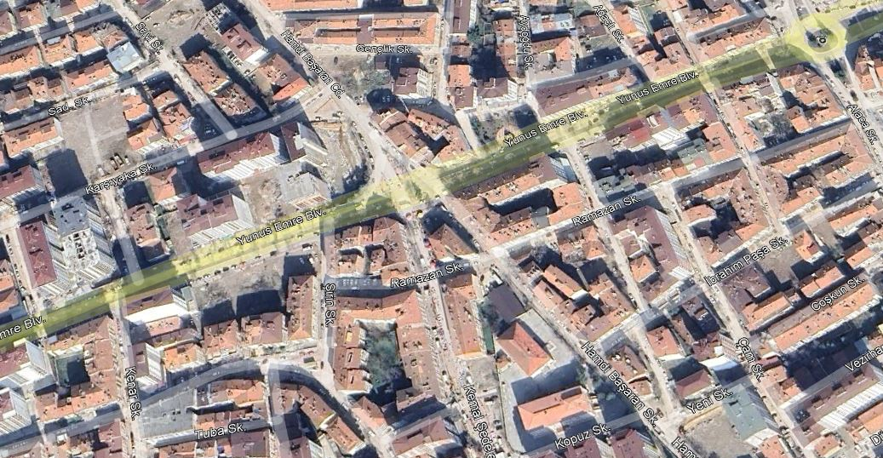
1/1000 ÖLÇEKLİ MEVCUT İMAR PLANI
1/1000 ÖLÇEKLİ ÖNERİ İMAR PLANI
BL-12 YAPI NİZAMINDA TİCARET+KONUT (TİCK) ALANINDA KALMAKTADIR
B-7 YAPI NİZAMINDA TİCARET+KONUT (TİCK) ALANI OLARAK DÜZENLENMESİ
UYDU GÖRÜNTÜSÜ
İZZETPAŞA MAHALLESİ
ADA:1906
PARSEL:1-4
YUNUS EMRE BULVARI
HAMDİ BAŞARAN CAD.

Slide 4
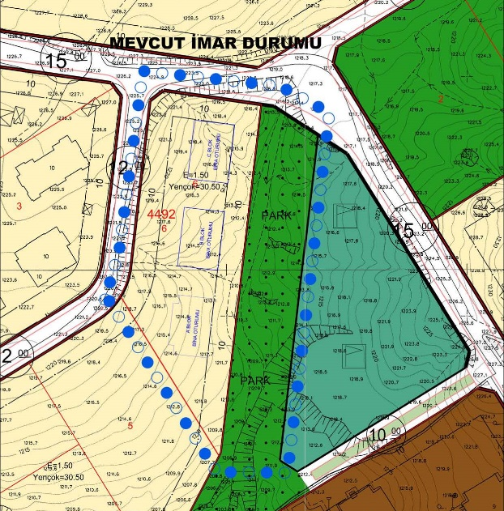
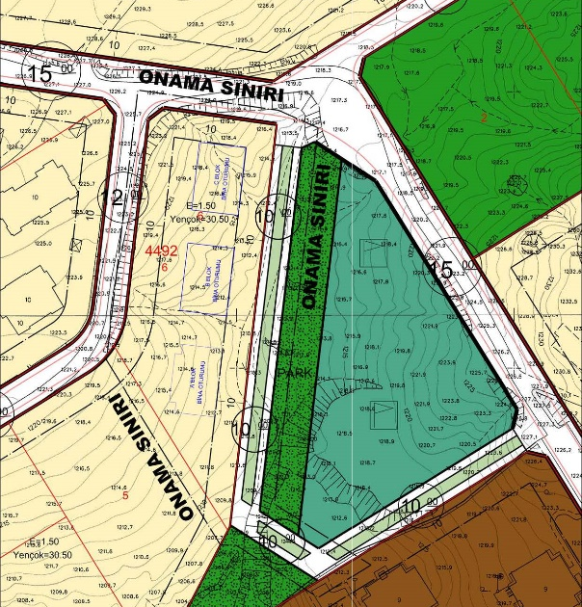
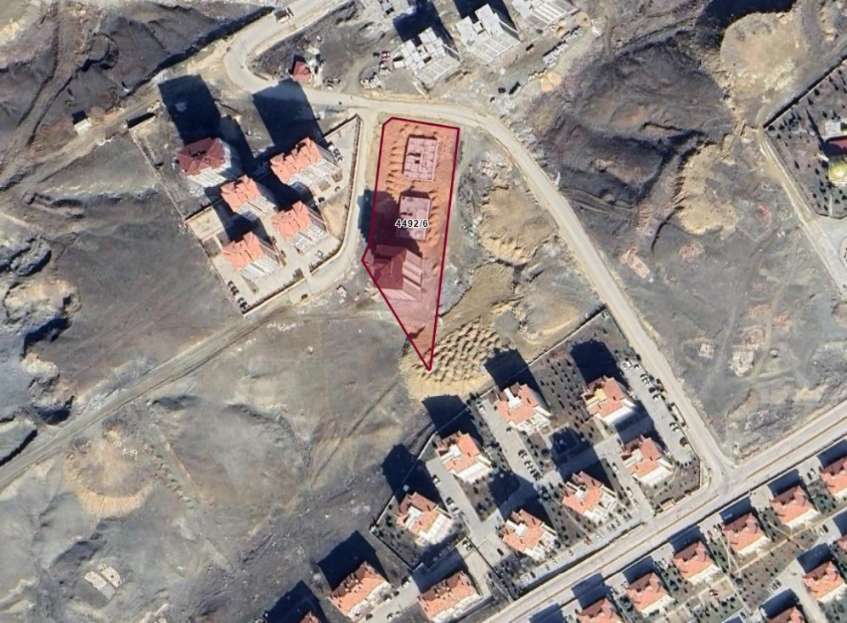
1/1000 ÖLÇEKLİ MEVCUT İMAR PLANI
1/1000 ÖLÇEKLİ ÖNERİ İMAR PLANI
PARK ALANI
YOL DÜZENLEMESİ
UYDU GÖRÜNTÜSÜ
ŞAHİNKAYA MAHALLESİ
ADA:4492
PARSEL:6

Slide 5
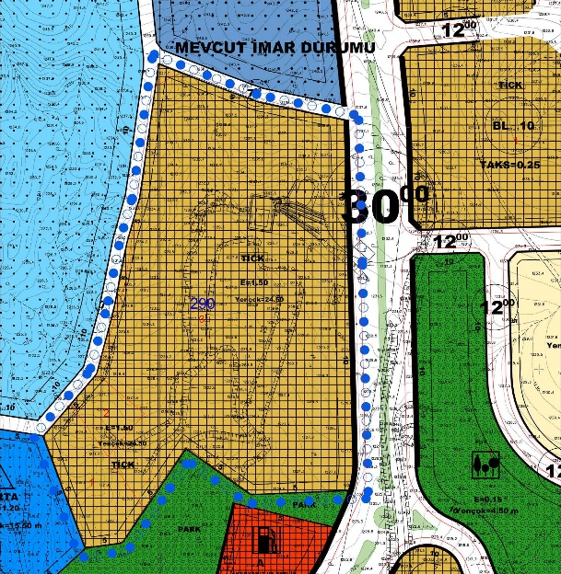
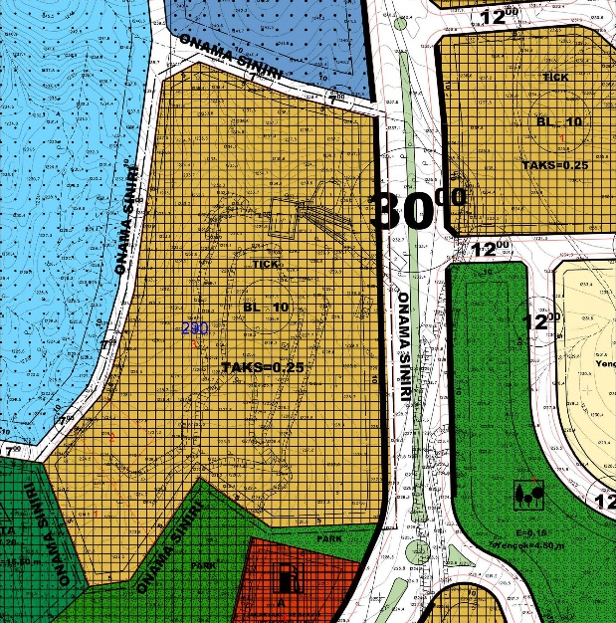
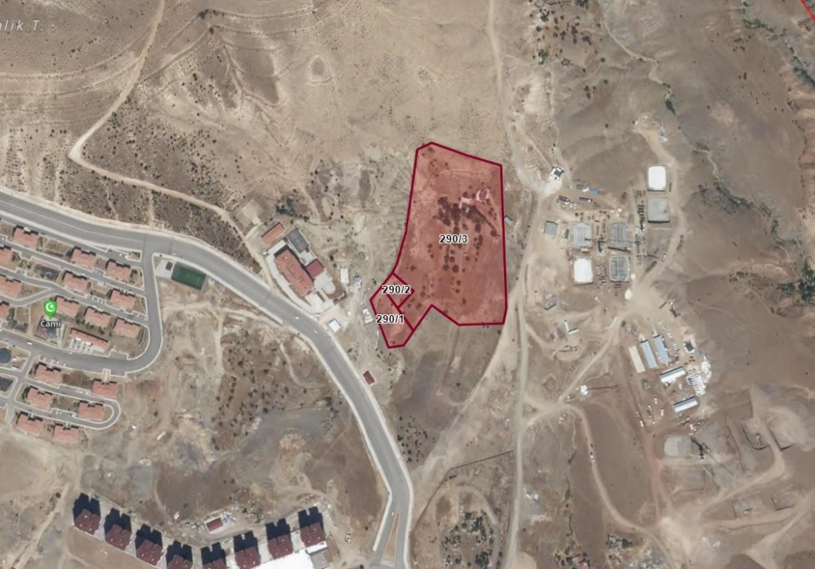
1/1000 ÖLÇEKLİ MEVCUT İMAR PLANI
1/1000 ÖLÇEKLİ ÖNERİ İMAR PLANI
TİCK ALANI
BLOK NİZAM 10 KAT
TAKS:0.25
TİCK ALANI
E:1.50
Yençok:24.50
UYDU GÖRÜNTÜSÜ
ZAFRAN TOKİLER
ZAFRAN MAHALLESİ
ADA:290
PARSEL:1,2,3

Slide 6
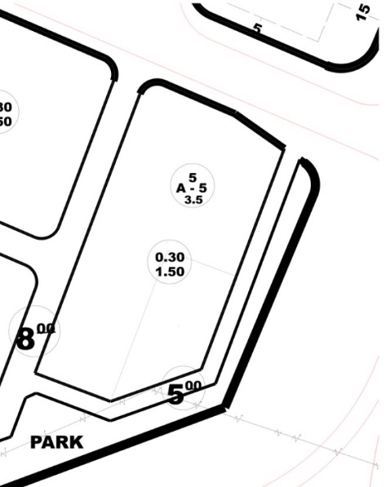

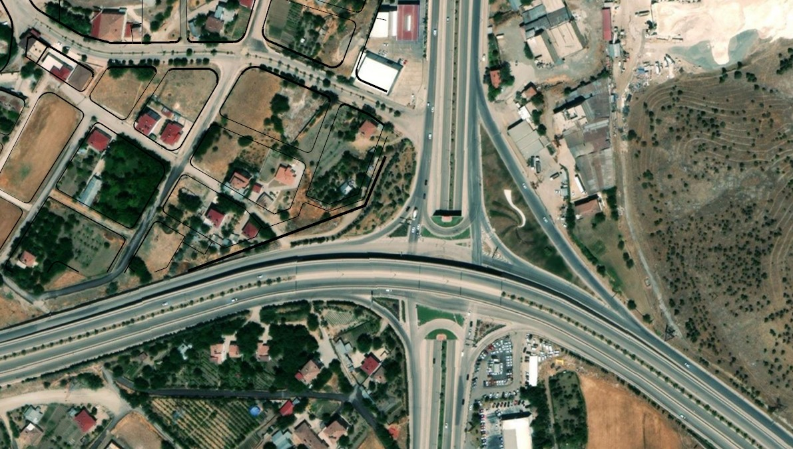
1/1000 ÖLÇEKLİ MEVCUT İMAR PLANI
1/1000 ÖLÇEKLİ ÖNERİ İMAR PLANI
A-5
(0.30-1.50)
KONUT ALANI
E:1.50 Yençok:15.50
T2(Ticaret) ALANI
UYDU GÖRÜNTÜSÜ
GÜMÜŞKAVAK MAHALLESİ
ADA:3755
PARSEL:3-4
KEKLİKTEPE KAVŞAĞI

Slide 7
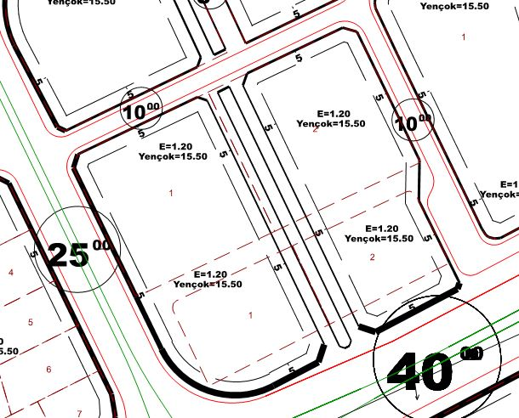
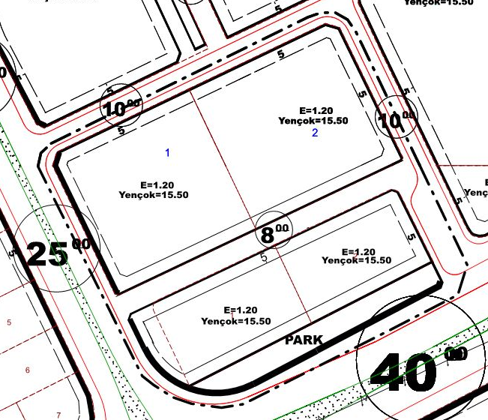
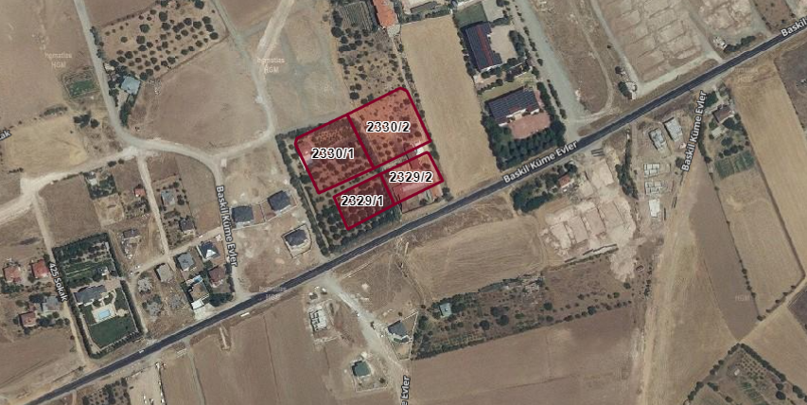
1/1000 ÖLÇEKLİ MEVCUT İMAR PLANI
1/1000 ÖLÇEKLİ ÖNERİ İMAR PLANI
E:1.20, YENÇOK:15.50
Konut Alanı
KAMULAŞTIRMA VE ŞUYULANDIRMA HATTINA UYGUN OLARAK ADA FORMLARININ DÜZENLENMESİ
UYDU GÖRÜNTÜSÜ
İTİRAZIN GÖRÜŞÜLMESİ
ÖZEL BİLGEM KOLEJİ
BIZMİŞEN MAHALLESİ
2330/1, 2329/1-2
PARSEL:1 - 401
BASKİL YOLU

Slide 8
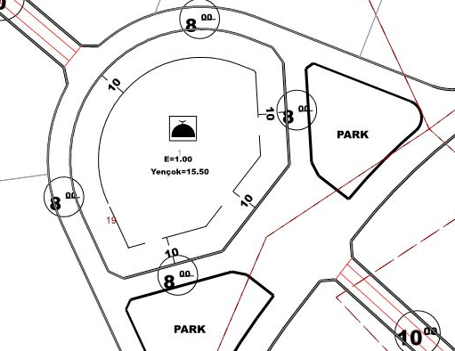
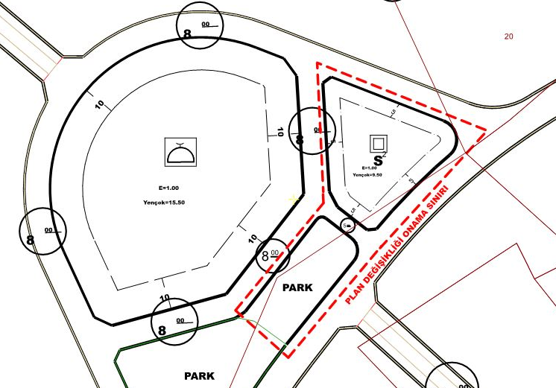
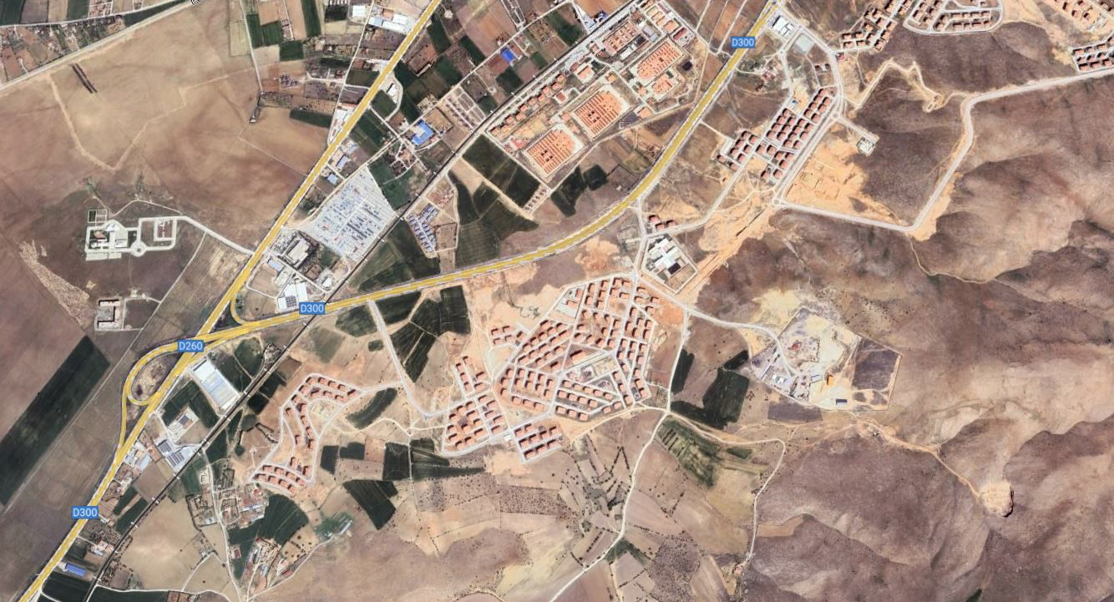
1/1000 ÖLÇEKLİ MEVCUT İMAR PLANI
1/1000 ÖLÇEKLİ ÖNERİ İMAR PLANI
SAĞLIK TESİS ALANI VE PARK ALANI
PARK ALANI
UYDU GÖRÜNTÜSÜ
CEZAEVİ
Aşağı Holpenk Mahallesi
ADA:6240
PARSEL:1
(Doğusunda Kalan Parsel)

Slide 9
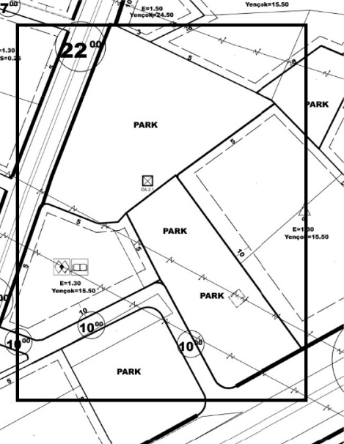

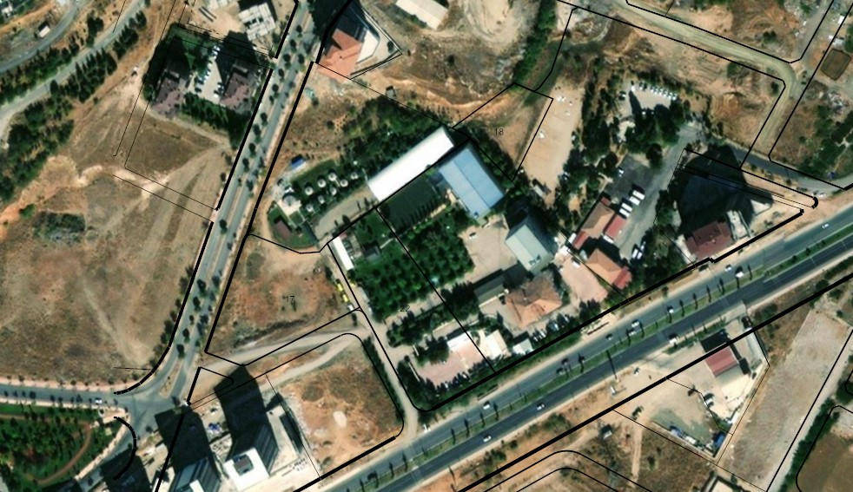
1/1000 ÖLÇEKLİ MEVCUT İMAR PLANI
1/1000 ÖLÇEKLİ ÖNERİ İMAR PLANI
PARK
ALANI
REKREASYON ALANI
(E:0.05)
UYDU GÖRÜNTÜSÜ
BIZMIŞEN MAHALLESİ
ADA:2746
PARSEL:1 Batısında kalan park alanı
MALATYA YOLU

Slide 10
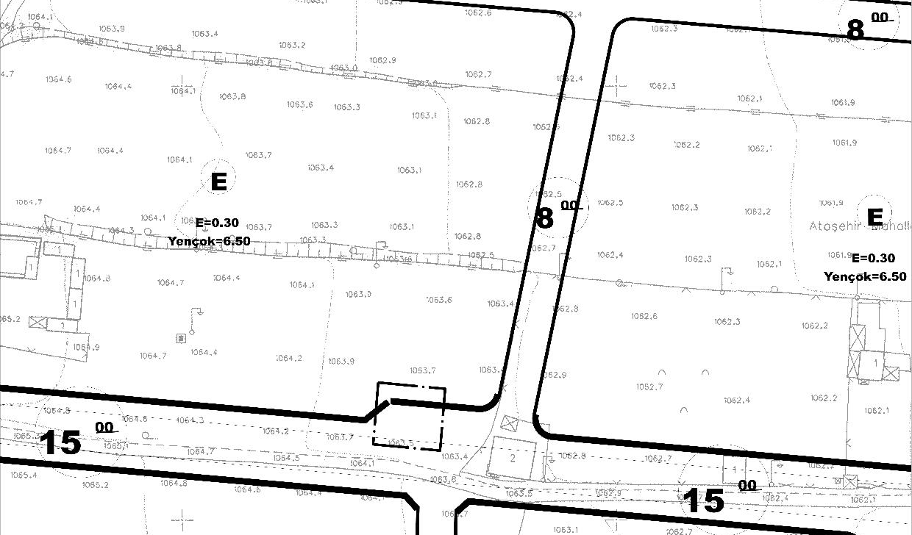
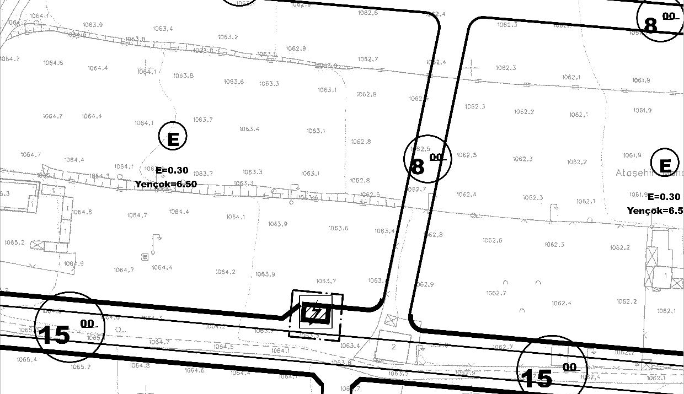
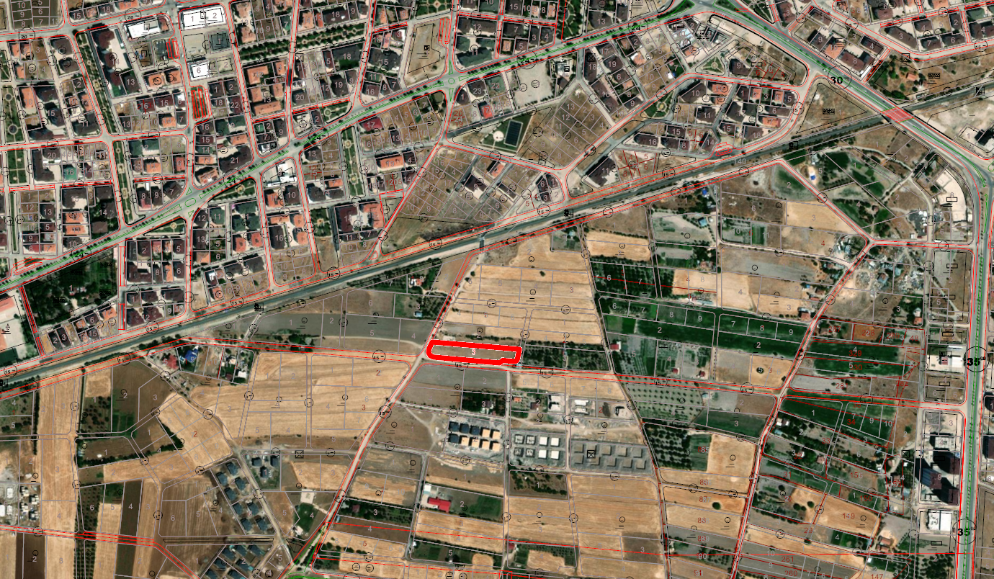
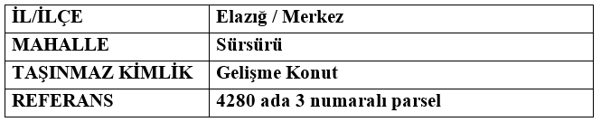
1/1000 ÖLÇEKLİ MEVCUT İMAR PLANI
1/1000 ÖLÇEKLİ ÖNERİ İMAR PLANI
YOL ALANI
TRAFO ALANI İŞLENMESİ
UYDU GÖRÜNTÜSÜ
İMAM EFENDİ BLV
FIRAT ELEKTRİK
TRAFO TALEPLERİ -1
TREN HATTI

Slide 11
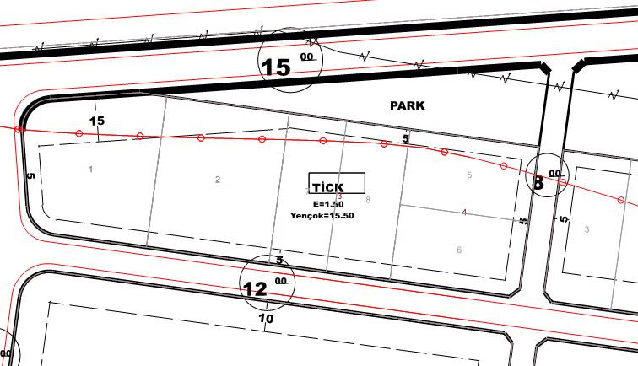
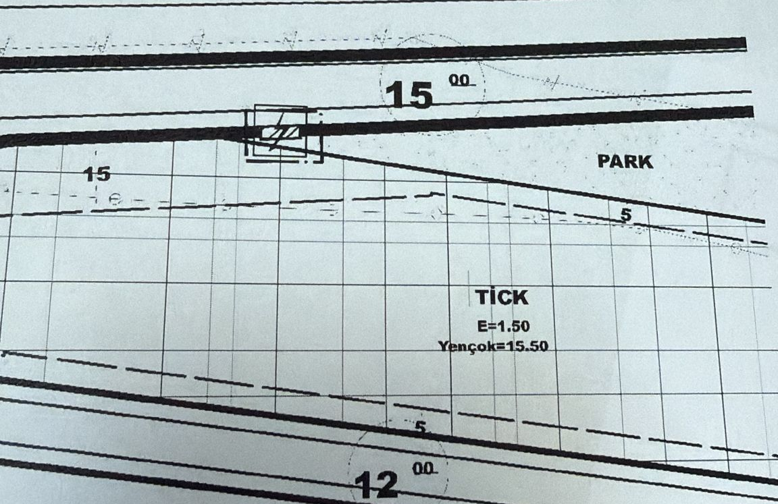
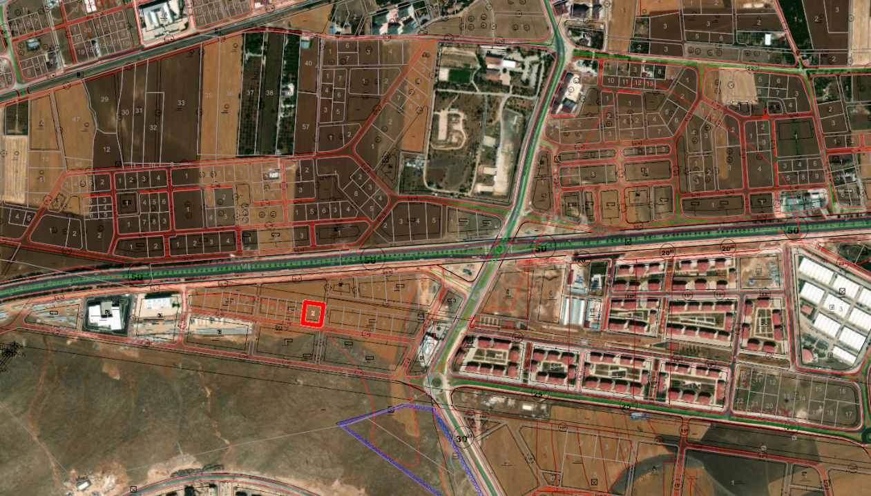
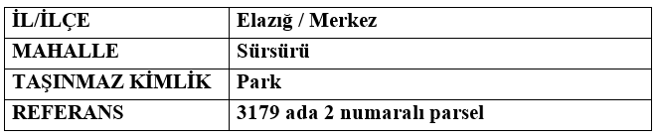
1/1000 ÖLÇEKLİ MEVCUT İMAR PLANI
1/1000 ÖLÇEKLİ ÖNERİ İMAR PLANI
TRAFO ALANI İŞLENMESİ
PARK ALANI
UYDU GÖRÜNTÜSÜ
FIRAT ELEKTRİK
TRAFO TALEPLERİ -2
GÜNEY ÇEVRE YOLU
112 ACİL SERVİS

Slide 12
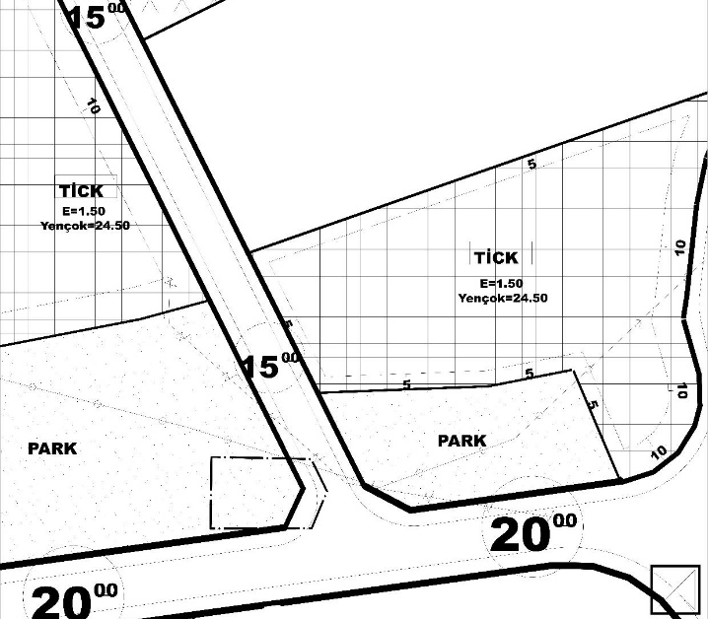
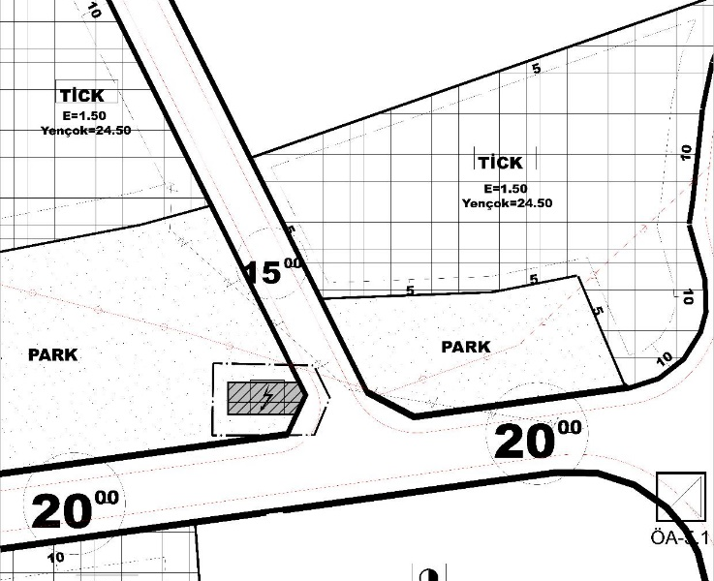
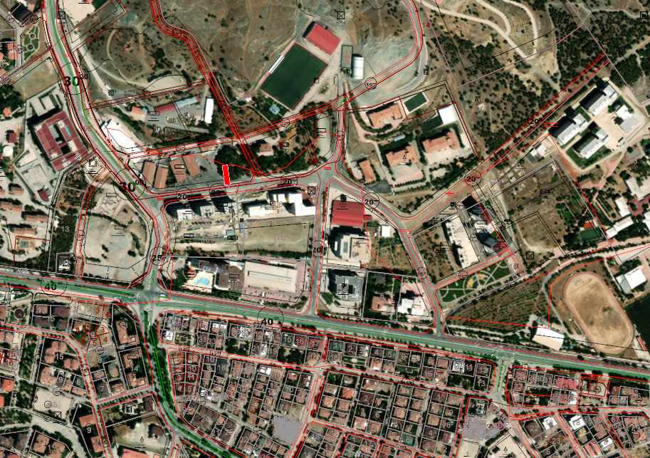
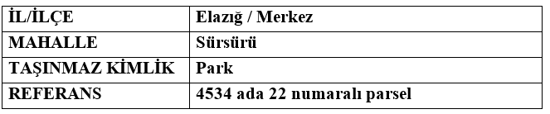
1/1000 ÖLÇEKLİ MEVCUT İMAR PLANI
1/1000 ÖLÇEKLİ ÖNERİ İMAR PLANI
TRAFO ALANI İŞLENMESİ
PARK ALANI
UYDU GÖRÜNTÜSÜ
FIRAT ELEKTRİK
TRAFO TALEPLERİ -3
AKGÜN OTEL
KEBAN YOLU

Slide 13
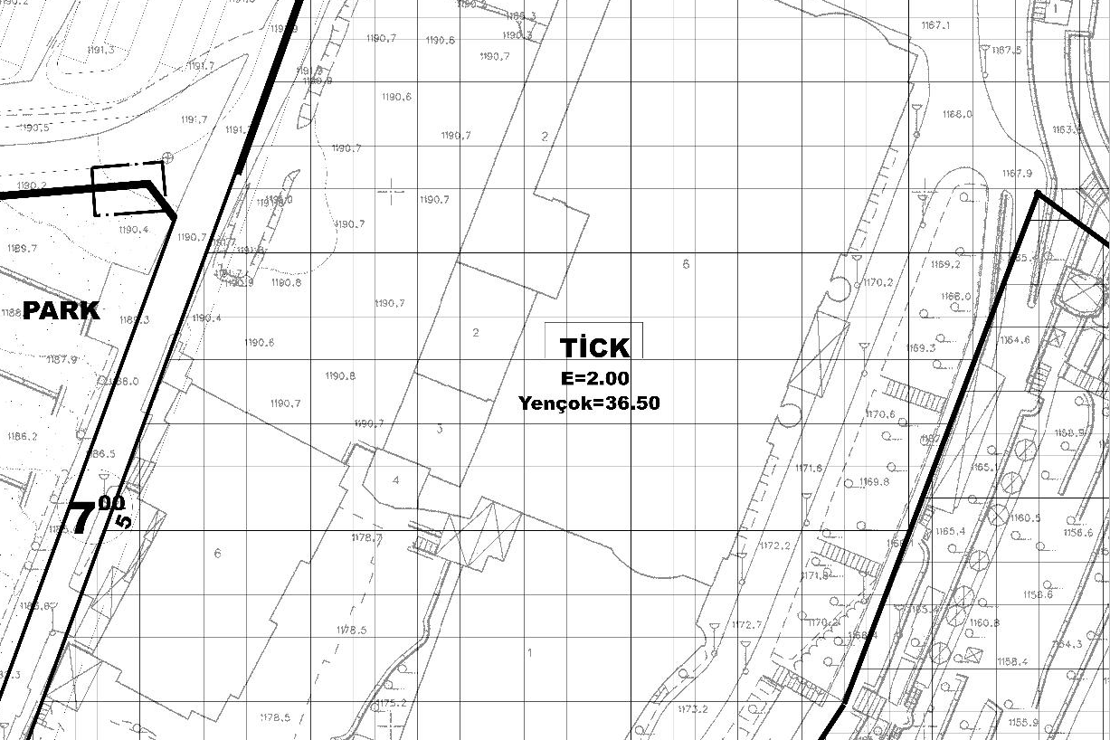
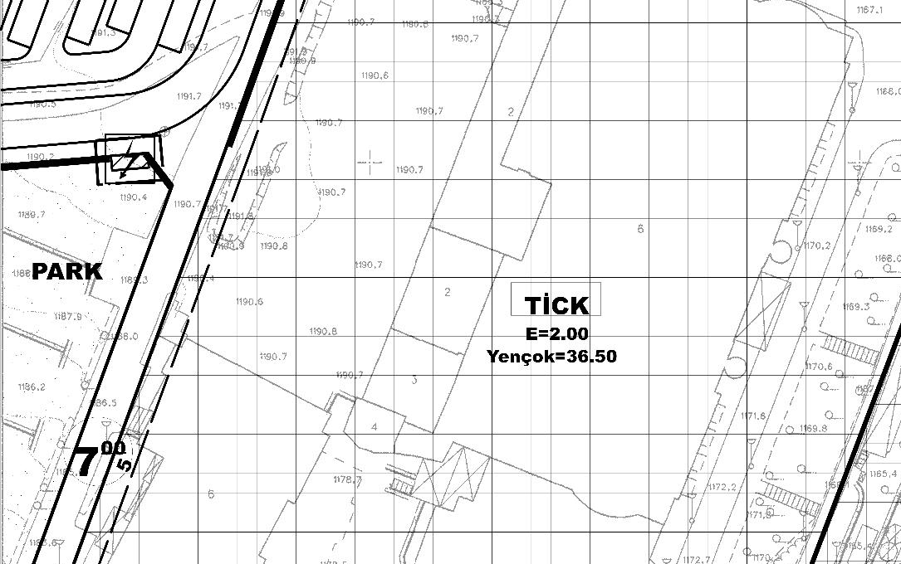
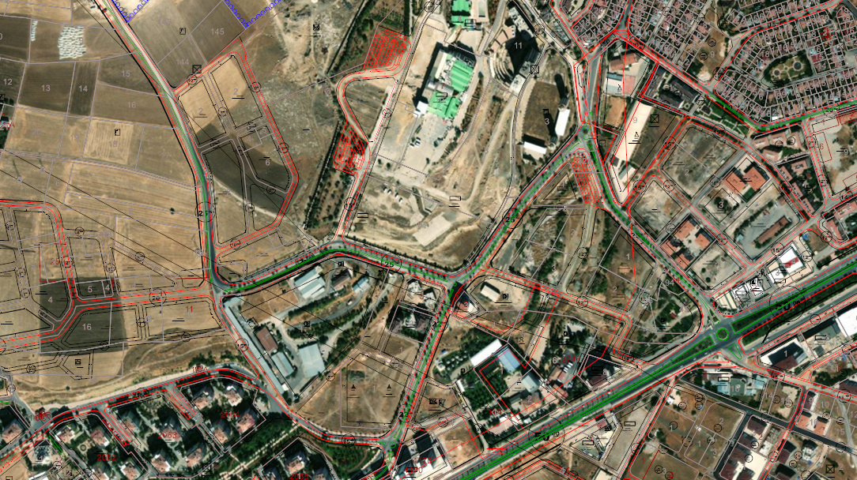
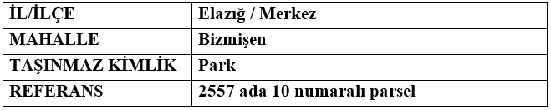
1/1000 ÖLÇEKLİ MEVCUT İMAR PLANI
1/1000 ÖLÇEKLİ ÖNERİ İMAR PLANI
TRAFO ALANI İŞLENMESİ
PARK ALANI
UYDU GÖRÜNTÜSÜ
MİSLAND
FIRAT ELEKTRİK
TRAFO TALEPLERİ -4
KEBAN YOLU

Slide 14
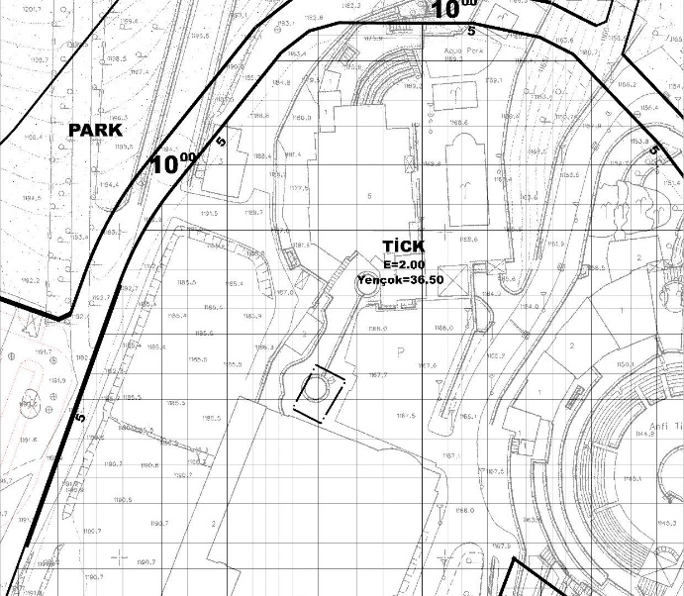
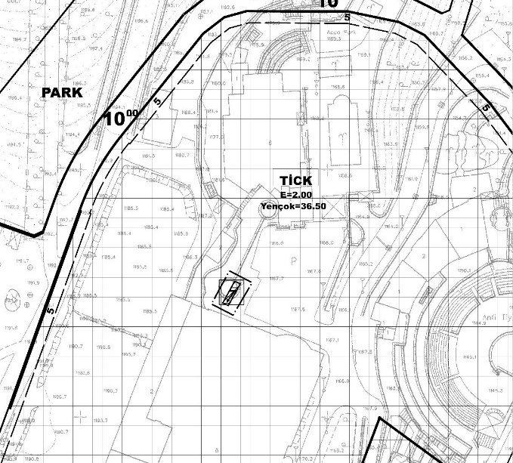
1/1000 ÖLÇEKLİ MEVCUT İMAR PLANI
1/1000 ÖLÇEKLİ ÖNERİ İMAR PLANI
TİCK ALANI
TRAFO ALANI İŞLENMESİ
UYDU GÖRÜNTÜSÜ
MİSLAND
FIRAT ELEKTRİK
TRAFO TALEPLERİ -5
KEBAN YOLU

Slide 15
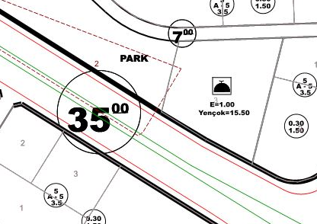
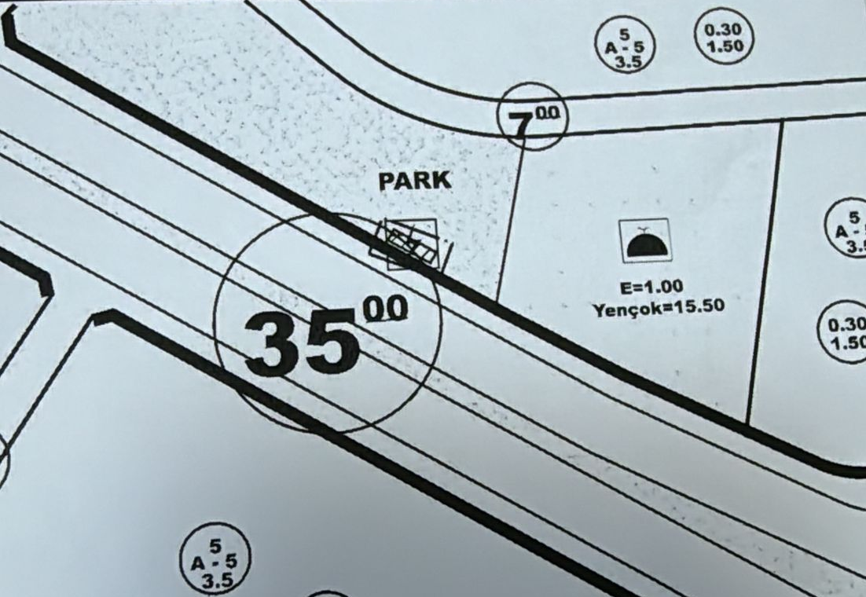
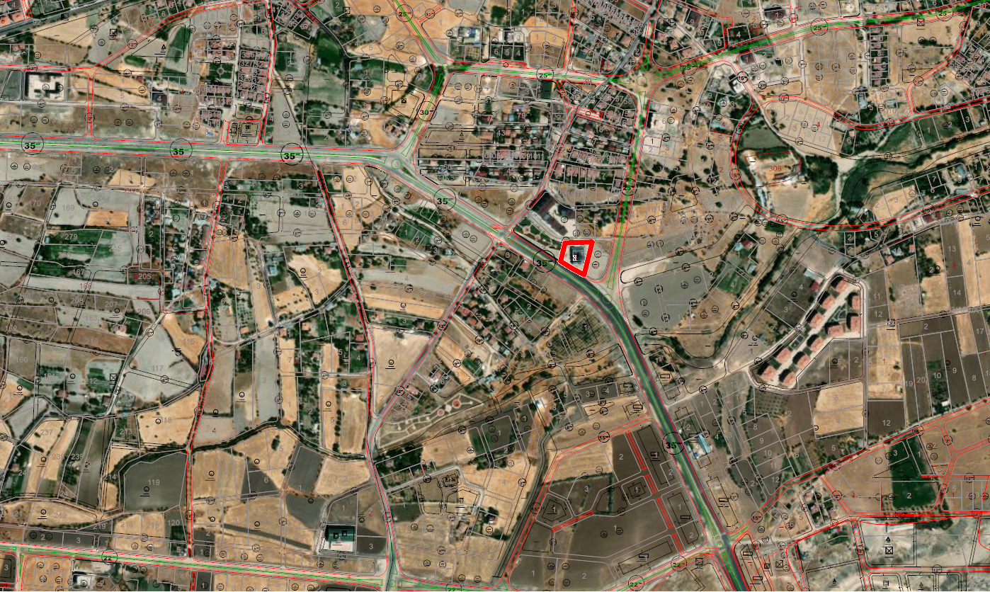
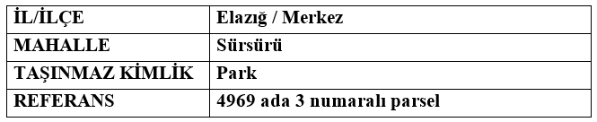
1/1000 ÖLÇEKLİ MEVCUT İMAR PLANI
1/1000 ÖLÇEKLİ ÖNERİ İMAR PLANI
PARKALANI
TRAFO ALANI İŞLENMESİ
UYDU GÖRÜNTÜSÜ
PROTOKOL YOLU
FIRAT ELEKTRİK
TRAFO TALEPLERİ -6

Slide 16
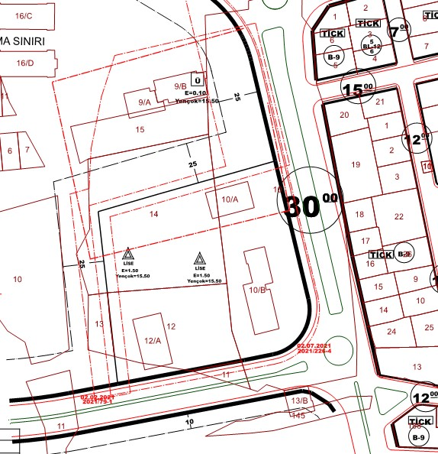
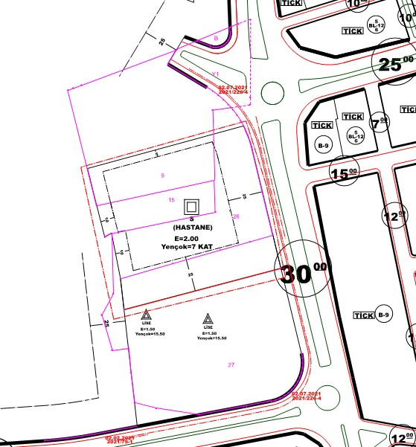
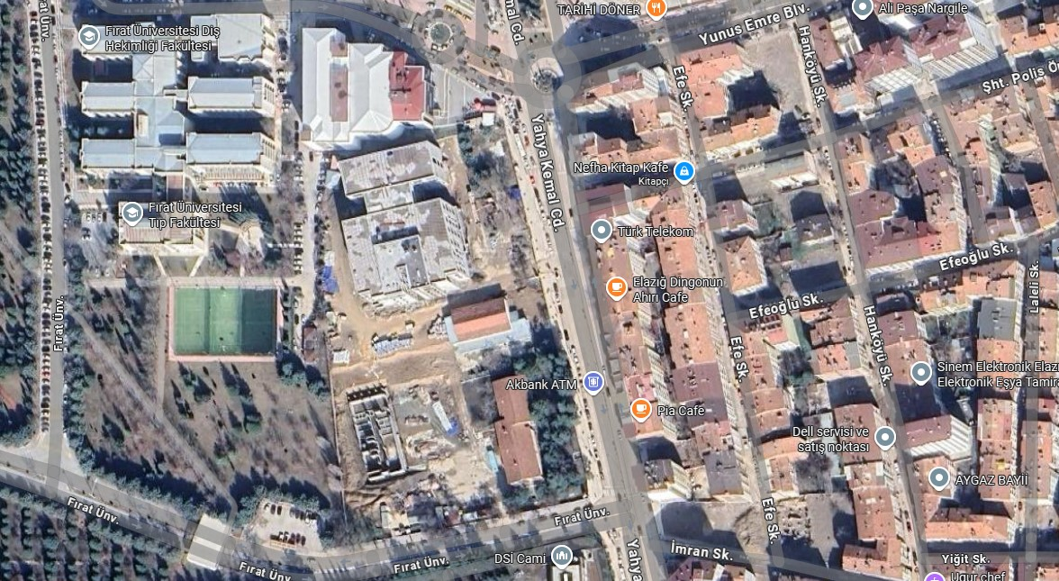
1/1000 ÖLÇEKLİ MEVCUT İMAR PLANI
1/1000 ÖLÇEKLİ ÖNERİ İMAR PLANI
E:0.10 YENÇOK:15.50 ÜNİVERSİTE ALANI BİR KISMIDA E:1.50 YENÇOK:15.50 LİSE ALANI
LİSE ALANI VE ÜNİVERSİTE ALANININ BİR KISMI ALINARAK E:2.00 YENÇOK:7 KAT HASTANE ALANI OLARAK DÜZENLENMESİ
UYDU GÖRÜNTÜSÜ
İTİRAZIN GÖRÜŞÜLMESİ
ÜNİVERSİTE MAHALLESİ
ZAFRAN MAHALLESİ
ADA:170
PARSEL:26

Slide 17



1/1000 ÖLÇEKLİ MEVCUT İMAR PLANI
1/1000 ÖLÇEKLİ ÖNERİ İMAR PLANI
E:0.60
YENÇOK:10.50
BETON SANTRALİ
UYDU GÖRÜNTÜSÜ
İTİRAZIN GÖRÜŞÜLMESİ
BIZMİŞEN MAHALLESİ
ADA:162
PARSEL:9
MİSLAND

